Slide 1
Кинематика твердого тела
§ 5. Введение.
Задачи кинематики твердого тела
Лекция 2. Кинематика.
(файл Лекц 2_Кинематика)
1. Найти способ определения положения тела и его точек в любой момент времени по отношению к выбранной системе отсчета.
2. Найти скорости тела и его точек.
О
3. Найти ускорение тела и его точек.
Выражаю глубокую признательность Галине Алексеевне Симоненко, старшему преподавателю ТПУ, за разрешение использовать её презентации в учебном процессе. Козлов В.Н.

Slide 2
Виды движения твердых тел:
1. Поступательное движение;
2. Вращательное движение вокруг неподвижной оси;
3. Плоскопараллельное (плоское ) движение;
4. Сферическое движение;
5. Свободное движение.

Slide 3
§ 6. Поступательное движение тела
А
Определение: Поступательным называется такое движение тела , при котором любой отрезок прямой, проведенный в теле, остается параллельным самому себе в процессе движения тела.
А
Теорема: При поступательном движении твёрдого тела (т.т.) траектории всех точек одинаковые, векторы скоростей одинаковые в каждый момент времени, и
векторы ускорений одинаковые в каждый момент времени.

Slide 4

6.1 Определение скоростей при поступательном движении.
Уравнение движения тела в векторном виде при поступательном движении в плоской системе координат : .
Вывод: Скорости всех точек тела равны и параллельны при поступательном движении. Ч.т.д.

Slide 5
6.2. Определение ускорений при поступательном движении тела.
Вывод: Ускорения всех точек тела равны и параллельны,
и равны ускорению тела. Ч.т.д.

Slide 6
Вывод: Исследование поступательного движения тела сводится к исследованию движения одной его точки.
1. Три способа задания уравнений движения точки.
2. Три способа определения скоростей точки.
3. Три способа определения ускорений точки.

Slide 7
Поступательное движение тела в плоской системе координат
А
Уравнение движения тела:
В векторном виде:
В декартовой системе:
А
В естественном виде:

Slide 8
Пример поступательного движения
Тело АВС движется поступательно. Точка А тела движется по окружности радиусом r = 2 м по закону S_{A} = 4∙t² (м). Определить скорость (V или v) и ускорение ā (a) точек А, В и С этого тела.
А
В
С

Slide 9
§ 7. Вращательное движение АТТ
(вращение абсолютно твёрдого тела (АТТ) вокруг неподвижной оси)
7.1. Закон вращательного движения.
Траектории движения точек тела – окружности радиусом ОМ.
Уравнение движения тела при его вращении относительно неподвижной оси: φ = φ(t) (7.1)
B
Z, ζ
П₀
ɳ
Y
φ
П₁
ξ
φ
О
X
X
Z
ζ
О
M
ɳ
Греческие буквы : ζ – дзэта; ξ – кси (кс); η – эта.
ξ
Y

Slide 10
Вращение АТТ вокруг неподвижной оси
О
.
.
О
Траектории движения точек М тела
– окружности с радиусом ОМ.
О₁

Slide 11
7.2. Угловая скорость тела, вращающегося вокруг неподвижной оси
угловая скорость в данный момент времени относительно оси Z

Slide 12
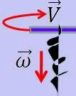


7.3. Угловое ускорение тела, вращающегося вокруг неподвижной оси.
Угловое ускорение ε (рад/с² ≡ 1/c² ≡ c⁻²) показывает, на какую величину изменяется угловая скорость ω тела в (за) единицу времени (∆t ).
dω
dt
Направление вектора углового ускорения ε совпадает с вектором угловой скорости ω при ускоренном движении и противоположно при замедленном.
Направление угловой скорости ϖ определяется правилом буравчика (направлена в сторону поступательного движения буравчика с правой резьбой, рукоятка которого вращается в направлении линейной скорости V).
угловое ускорение ε относительно оси Z в момент времени
Направление вектора ε
при ускоренном движении
при замедленном движении
ε (эпсилон)
Прописная Ε

Slide 13
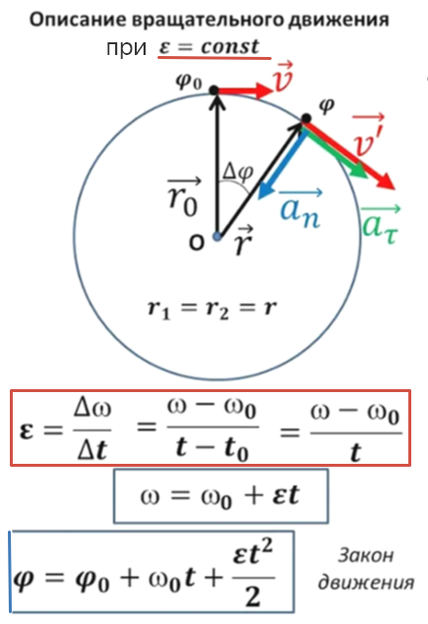
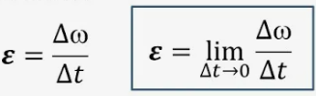


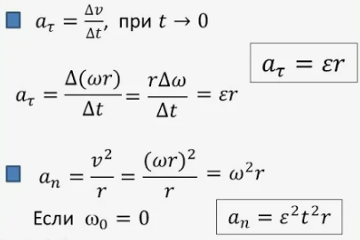
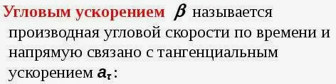


Угловое ускорение ε
Связь углового ускорения ε
с линейным тангенциальным ускорением а_{τ} и линейным нормальным ускорением а_{n}:
Полное линейное ускорение а (R=r):
(м/с²)

Slide 14
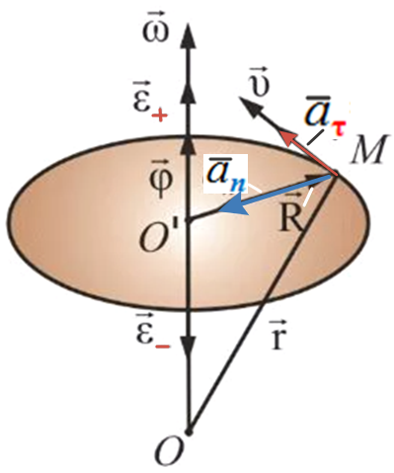


Угловое ускорение тела, вращающегося вокруг неподвижной оси (продолжение)
Связь углового ускорения ε
с линейным тангенциальным ускорением а_{τ} и нормальным ускорением а_{n}:
линейное тангенциальное ускорение а_{τ}:
линейное нормальное ускорение а_{n} :
dV
dt
d(ω∙R)
dt
dω
dt
a_{τ}=
=
=R
=R∙ε (м/с²)
a_{n}=V²/R =ω²∙R (м/с²)

Slide 15
Угловое ускорение тела, вращающегося вокруг неподвижной оси (продолжение)
О
.
.
О
О₁

Slide 16
7.4. Скорости точек тела, вращающегося вокруг неподвижной оси
О
М
М
ξ
Скорость точки тела, вращающегося вокруг неподвижной оси
равна произведению угловой скорости тела на расстояние от
точки до оси вращения.

Slide 17
Скорости точек тела, вращающегося вокруг неподвижной оси (продолжение)
R

Slide 18
7.5.Ускорение точки тела, вращающегося вокруг неподвижной оси
линейное тангенциальное ускорение а_{τ}:
линейное нормальное ускорение а_{n} :

Slide 19
Ускорение точек тела, вращающегося вокруг неподвижной оси (продолжение)
Z
R
Y
линейное
нормальное
ускорение а_{n} :
X
линейное
тангенциальное
ускорение а_{τ} :

Slide 20
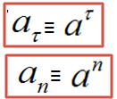
Определение ускорений точек тела по формулам кинематики точки
Z
тангенциальное
ускорение
нормальное
ускорение
линейное
нормальное ускорение а_{n} :
R
Y
линейное тангенциальное ускорение а_{τ}:
X
Полное ускорение точек тела :

Slide 21
Пример расчёта скорости и ускорения точки при вращении вокруг оси
Определение скорости и ускорения точек тела
C
B
A
O
O₁
Завершение раздела 7.5 (скорости и ускорение при вращении)

Slide 22
7.6. Плоскопараллельное движение твердого тела (плоское)
Плоскопараллельным (плоским) движением твердого тела называется такое движение,
при котором все точки тела движутся в плоскостях, параллельных одной неподвижной плоскости.
Прямые АА₁ и ВВ₁ параллельны , следовательно, движение этих прямых поступательное.
Вывод: Для исследования плоскопараллельного движения тела достаточно изучить движение одной плоскости этого тела параллельной основной.
Основная плоскость

Slide 23
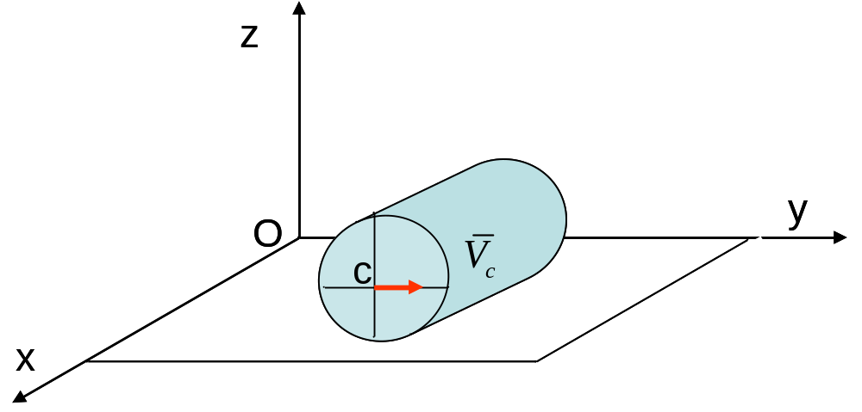
Пример плоскопараллельного движения твердого тела

Slide 24
Уравнения плоскопараллельного движения
Точка А – полюс,
АВ – прямая АТТ.
Уравнения
п.п. дв-я
Плоскопараллельное движение можно разложить на поступательное движение вместе с полюсом и вращательное вокруг оси, проходящей через полюс. Поступательным называется такое движение тела , при котором любой отрезок прямой, проведенный в теле, остается параллельным самому себе в процессе движения тела.
o
А₂
А
В
В₁
φ
φ
А₁
В₂

Slide 25
Теорема о скоростях точек тела при плоскопараллельном движении
Уравнение движения тела в векторном виде:
(.) A – полюс,
(.) В двигается относительно (.) A.
B
A
r_{B}
r_{A}
O
Теорема: Скорость произвольной точки плоской фигуры равна геометрической сумме скорости полюса и вращательной скорости этой точки вокруг оси, проходящей через полюс.
Уравнение движения тела в векторном виде при поступательном движении в плоской системе координат : .

Slide 26
Геометрическая интерпретация теоремы о скоростях точек тела при плоскопараллельном движении
(.) A – полюс,
(.) В двигается относительно (.) A
ω

Slide 27
Теорема о проекциях скоростей двух точек тела на прямую, соединяющую эти точки
Проекции скоростей двух точек тела на прямую, соединяющую эти точки, равны. пр_{АВ}V_{A} – проекция скорости точки А на прямую АВ.
(.) A – полюс, который двигается со скоростью V_{A};
(.) В двигается относительно (.) A со скоростью V_{ВА} ┴ АВ;
V_{В} – полная (результирующая) скорость (.) В.
α
α
β

Slide 28
Мгновенный центр скоростей
Мгновенным центром скоростей (МЦС) называется точка связанная с телом, скорость которой в данный момент времени равна нулю.
Выберем МЦС за полюс, обозначим буквой Р.
P
МЦС (точка P ) находится на пересечении перпендикуляров, восстановленных к скоростям в точках «А» и «В»
Вывод: Плоскопараллельное движение можно рассматривать как мгновенное вращение вокруг мгновенной оси (ось, проходящая через МЦС) со скоростью ω.

Slide 29
Пример 1: Тело (цилиндр с осью в точке О) катится без скольжения по неподвижной поверхности.
Определить направление скорости точки А.

Slide 30
Пример 2. Определить направление скоростей точек частей кривошипно-шатунного механизма (КШМ) и МЦС.
P
A
V_{A}
ω_{AB}
V_{C}
C
ω_{OA}
O
V_{B}
B
ω_{AB} = 0
A
(.) P в ∞ мгн.пост. дв.
C
ω_{OA}
(.) P (МЦС) в ∞ пост. дв.
V_{B}
O
V_{A}
V_{C}
B
ω_{OA}
A
C
B
V_{B}
O
ω_{AB}
(.)P в (.)В
V_{A}
V_{C}

Slide 31
Постановка задачи:
Найти для заданного положения механизма скорости всех указанных точек и угловые скорости всех звеньев.
с
В
В
Определение скоростей
1. Построить механизм в масштабе;
2. Аналитическое решение (МЦС);
A
3. Графическое решение (план скоростей).
O

Slide 32
1.1. Аналитическое определение скоростей точек А и В, ω_{АВ} , L.
С
P_{AB}
В
В
A
O

Slide 33
1.2. Аналитическое определение скоростей диска (продолжение)
С
В
В
P_{AB}
A
O

Slide 34
2. Графическое решение. Построение плана скоростей
Графическое изображение векторов скоростей точек плоской фигуры
С
В
В
О₁
A
O

Slide 35
Свойства плана скоростей
С
В
В
О₁
A
Одноименные отрезки плана скоростей
и механизма взаимно перпендикулярны.
2. Одноименные отрезки плана скоростей
и механизма прямо пропорциональны.
O
3. Одноименные фигуры плана скоростей
и механизма подобны и повернуты друг
относительно друга на угол 90⁰.

Slide 36

Теорема ускорений точек тела при его плоскопараллельном движении и вращении
Ускорение произвольной точки тела
при его плоскопараллельном движении равно
векторной сумме ускорения полюса, вращательного и центростремительного ускорений этой точки при вращении вокруг полюса.
– центростремительное ускорение точки В относительно точки А.

Slide 37
Аналитическое определение ускорений. Пример 1.
(*)
Направление ускорения точки В известно
Проведем оси координат и спроецируем (*) на эти оси
Проекции
на ось x:
O
Проекции
на ось y:

Slide 38
Пример 1 (продолжение). Для диска: Найти угловое ускорение диска D и ускорение точки С .
Было дано: ω_{ОА}=3 с⁻¹; ε_{ОА}=4 с⁻²; ОА=4см; АВ=4 см; r=2 см; ω_{АВ}=3 с⁻¹; ω_{D}=6 с⁻¹;
В

Slide 39
Пример 2. Направление ускорения точки В не известно. Определить ускорение точки В.
В
α
α
α
α
ω_{OB}
ω_{AB}
О
А
Проекции ускорений на ось x:
Проекции ускорений на ось y:

Slide 40
Пример 1 (продолжение). План ускорений. Графическое изображение векторов ускорений точек плоской фигуры.
Было дано: ω_{ОА}=3 с⁻¹; ε_{ОА}=4 с⁻²; ОА=4см; АВ=4 см; r=2 см; ω_{АВ}=3 с⁻¹; ω_{D}=6 с⁻¹; принято план скоростей выполнить с µ=10 1/c².
O
Было аналитически определено: а^{n}_{A}=36 см/с²; а^{τ}_{A}=16см/с²; а_{A}=39,4 см/с²; а^{ц}_{ВА}=36 см/с²; а_{В}=78,3 см/с²; ε_{АВ}=4 с⁻²; ε_{D}=39,15 с⁻²; а^{вр}_{СВ}=78,3 см/с²; а^{ц}_{СВ}=72 см/с²; а_{С}=169,5 см/с²;

Slide 41
Пример 1 (продолжение). План ускорений. Графическое изображение векторов ускорений точек плоской фигуры.
O
Было аналитически определено: а^{n}_{A}=36 см/с²; а^{τ}_{A}=16см/с²; а_{A}=39,4 см/с²; а^{ц}_{ВА}=36 см/с²; а_{В}=78,3 см/с²; ε_{АВ}=4 с⁻²; ε_{D}=39,15 с⁻²; а^{вр}_{СВ}=78,3 см/с²; а^{ц}_{СВ}=72 см/с²; а_{С}=169,5 см/с²;

Slide 42
Свойства плана ускорений
1. Одноименные отрезки плана ускорений и механизма прямо пропорциональны.
2. Одноименные фигуры плана ускорений и механизма подобны.
3. Одноименные отрезки плана ускорений и механизма подобны и одноименные фигуры плана ускорений и механизма повернуты друг относительно друга на угол α = arctg(ԑ/ω²) , где ԑ и ω соответствующего звена механизма.
^{Прочитано 12.09.24}

Slide 43
Оформление отчета ИДЗ К2.
«Кинематический анализ плоского механизма.»
Формат отчета: А4
1. Титульный лист.
2. Кинематический анализ плоского механизма
(определение скоростей)
2.1. Лист 1. Схема в масштабе! (не менее 1/2 листа).
Графическое определение скоростей (план скоростей).
2.2. Лист 2. Схема в масштабе! (не менее 1/2 листа).
2.3. Аналитическое определение скоростей
(мгновенный центр скоростей).
!!! Сравнить результаты двух независимых решений.

Slide 44
8. Сложное движение точки.
Сложным движением точки (абсолютным) называется такое движение, при котором точка одновременно участвует в нескольких движениях.
ξ
Сложное (или абсолютное) движение точки складывается из относительного и переносного движений.
η
Абсолютное движение – это движение точки (. М) относительно неподвижной системы отсчета (xyz) .
O
Относительное движение – это
движение точки (. М) относительно подвижной системы отсчета (тела D) (ζξη).
Греческие буквы : ζ – дзэта; ξ – кси (кс); η – эта.
ζ
Переносное движение – это движение подвижной системы отсчета (ζξη) (тела D) вместе с точкой относительно неподвижной (xyz) .
O₁

Slide 45
Задача кинематики сложного движения
(определение абсолютных скоростей и ускорений точки) (. М)
ξ
ɳ
O
ζ
Уравнение движения тела
в векторной форме:
O₁
Уравнение движения тела в векторной форме (виде ) при поступательном движении в плоской системе координат:

Slide 46
Теорема о сложении скоростей при сложном движении точки
Теорема:
Абсолютная скорость точки равна геометрической сумме относительной (V_{r} ) и переносной (V_{e} ) скоростей.

Slide 47
Определение модуля абсолютной скорости точки при сложном движении.
относительная (V_{r} ) и переносная (V_{e} ) скорости
?

Slide 48
Порядок определения абсолютной скорости
Проанализировать задачу;
Найти закон относительного движения и
траекторию движения точки в относительном движении;
3. Найти закон переносного движения и
траекторию движения точки в переносном движении;
4. Найти положение точки в относительном движении;
5. Найти скорость точки в относительном движении,
поставить её направление;
6. Найти скорость точки в переносном движении,
поставить ее направление;
7. Найти геометрически абсолютную скорость точки;
8. Найти модуль абсолютной скорости точки.

Slide 49
1. Пример определения абсолютной скорости
(переносное движение поступательное)
-О+
Определим положение
точки М при качении:
Относительная скорость точки М (относительно платформы):
Скорость центра окружности с (.) М (скорость платформы):
Уравнение движения тела при его вращении относительно неподвижной оси: φ = φ(t)

Slide 50
2. Пример определения абсолютной скорости (переносное движение вращательное)
Дано: Треугольник вращается относительно шарнира О по закону φ_{е}=0,9∙π∙t². Точка М движется по треугольнику по закону S_{r}=1,2∙sin(πt) (м). Определить V_{a} и а_{а} в момент времени t=1/6 с.
М
0

Slide 51
3. Пример распределения скоростей
(переносное движение вращательное)
Траект. перенос. дв-я
Траект. относ. дв-я.
Z
O
M
K
Завершение раздела 8. Сложное движение точки и раздела Кинематика.

